Slide 1
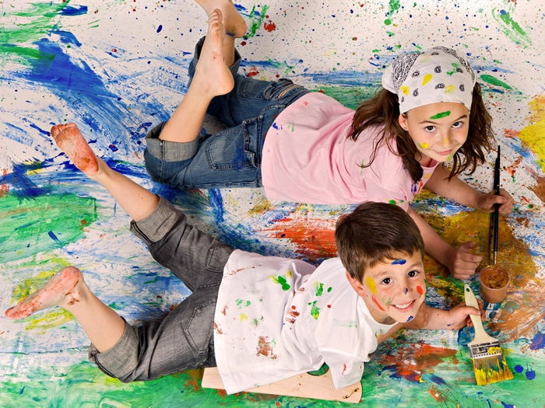
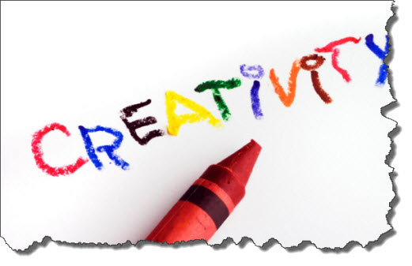
Мастер-класс:
«Нетрадиционные техники рисования»
Фаррахутднова Э.Р.
Учитель ИЗО МБОУ
«Новочутинская ООШ»

Slide 2

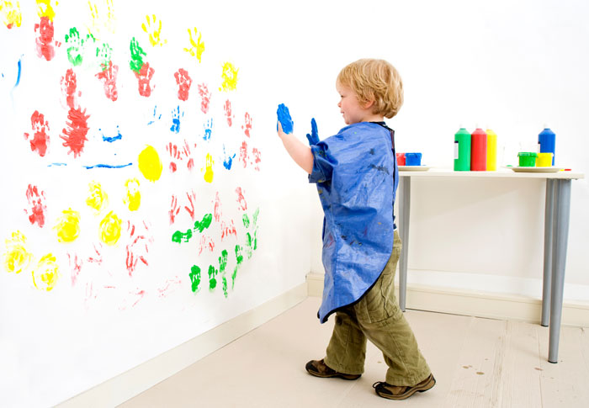
Методическая тема:
«Развитие творческих способностей и креативности личности школьника
на уроках изобразительного
искусства

Slide 3
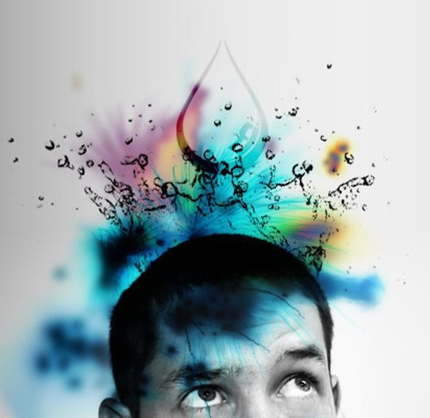
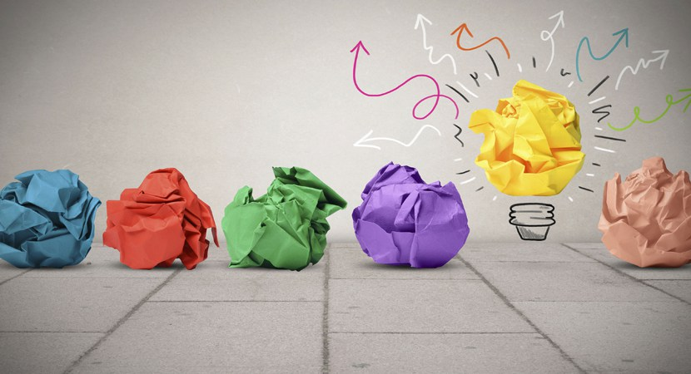
В настоящее время, реализация ФГОС второго поколения создаёт возможности для развития одаренности, творческого потенциала и креативности школьника, а также условия для творческой самореализации педагогов.

Slide 4
Каждый ребенок уникален и талантлив. Задача учителя - раскрыть эти таланты, создать условия для творческой реализации ребенка.
Творческая работа – это возможность выразить языком различных материалов свой восторг перед окружающим миром или показать его неприятие.

Slide 5
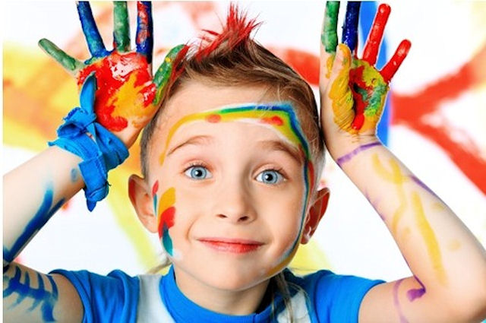
Каждая из этих техник - это маленькая игра.
Их использование позволяет детям чувствовать себя смелее, непосредственнее, развивает воображение, дает полную свободу для самовыражения.
Развитие творческих способностей и креативности через использование нетрадиционных техник рисования.

Slide 6
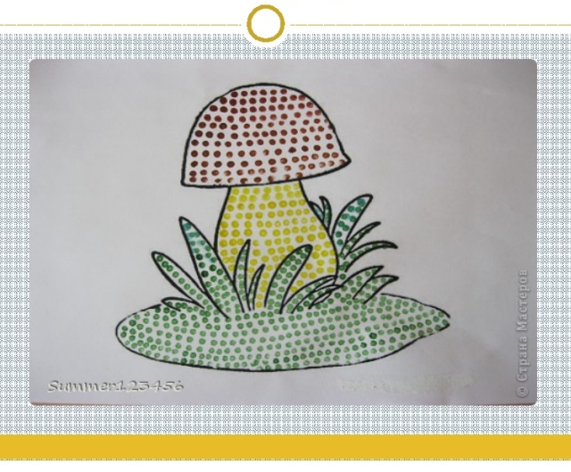
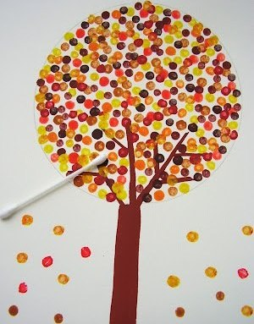
Точечный рисунок
(Ватные палочки, круглая кисть)

Slide 7
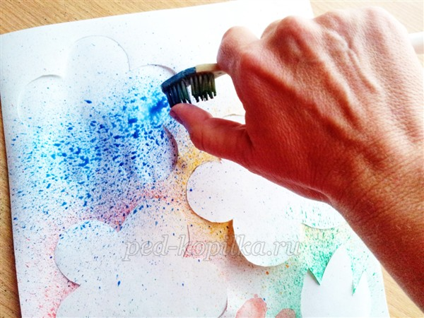
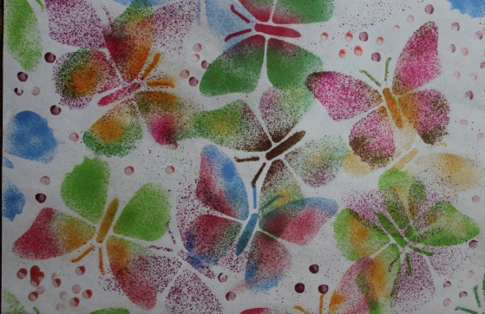
Техника набрызга

Slide 8
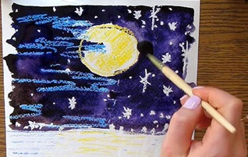
Восковые мелки и акварель
ребенок рисует восковыми мелками на белой бумаге. Затем закрашивает лист акварелью в один или несколько цветов. Рисунок мелками остается не закрашенным.

Slide 9
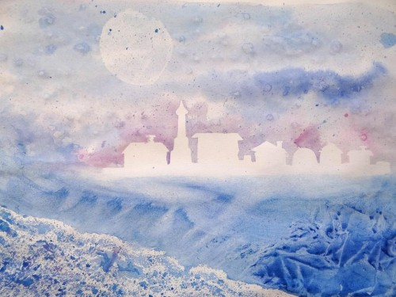
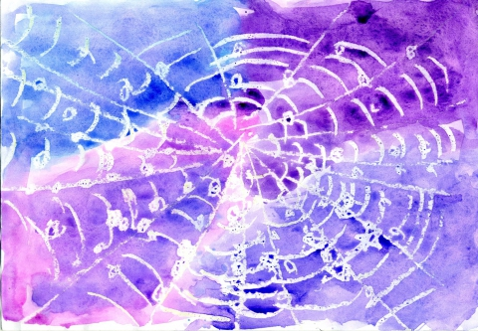
Свечка и акварель

Slide 10
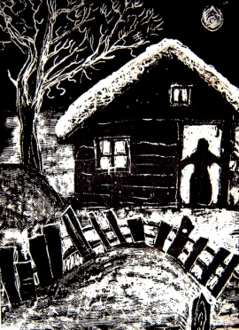
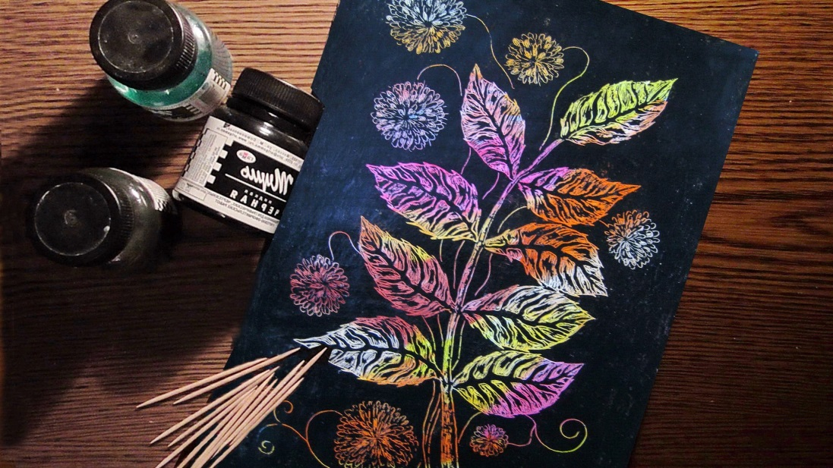
Черно-белый и цветной граттаж

Slide 11
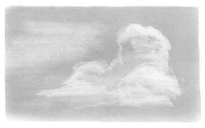
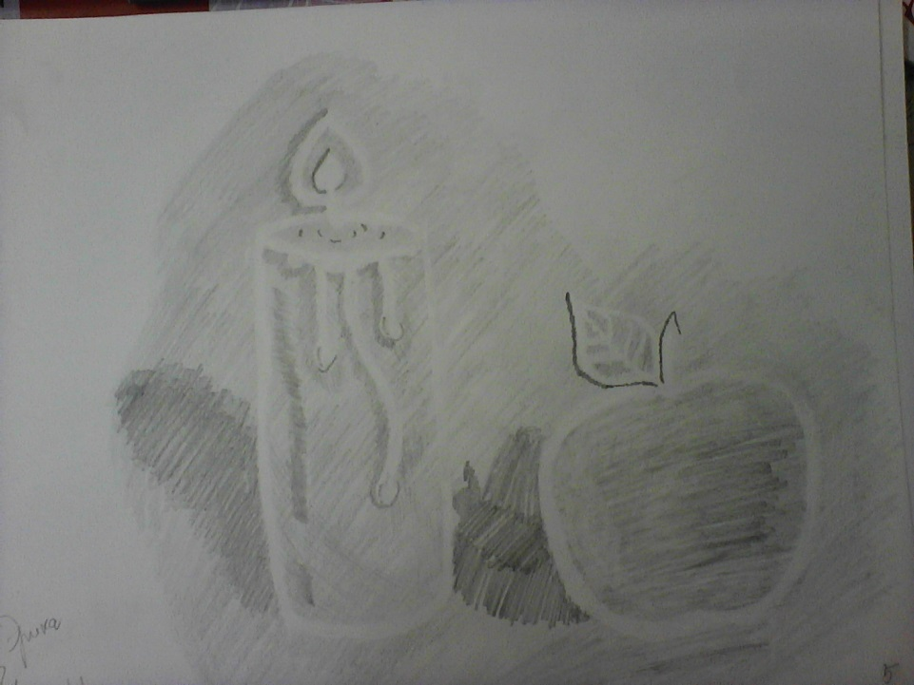
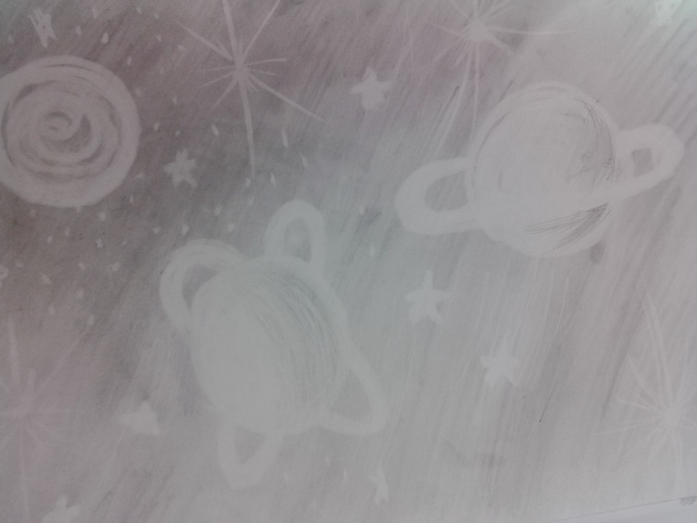
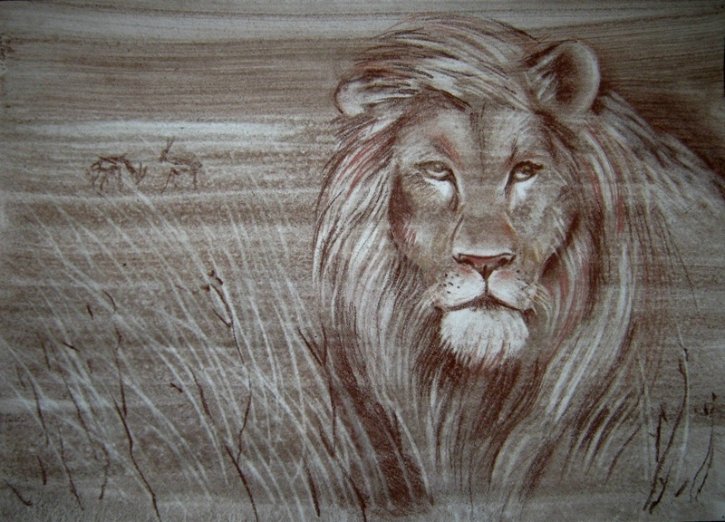
Рисование ластиком

Slide 12
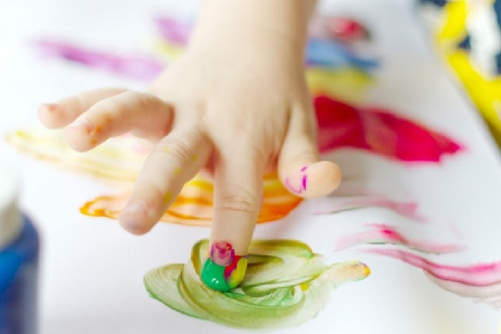
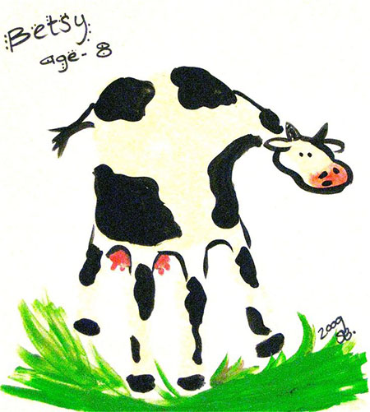
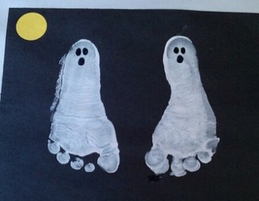
Рисование пальчиками и ладошкой

Slide 13
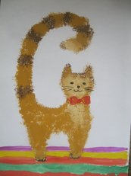
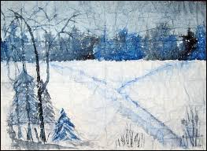

Изображение на мятой бумаге

Slide 14
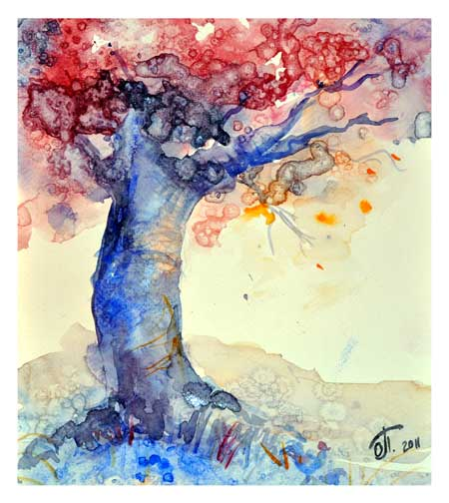
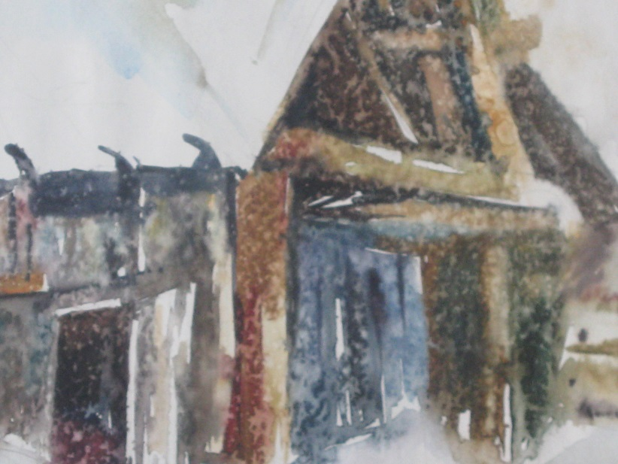
Акварель и соль

Slide 15
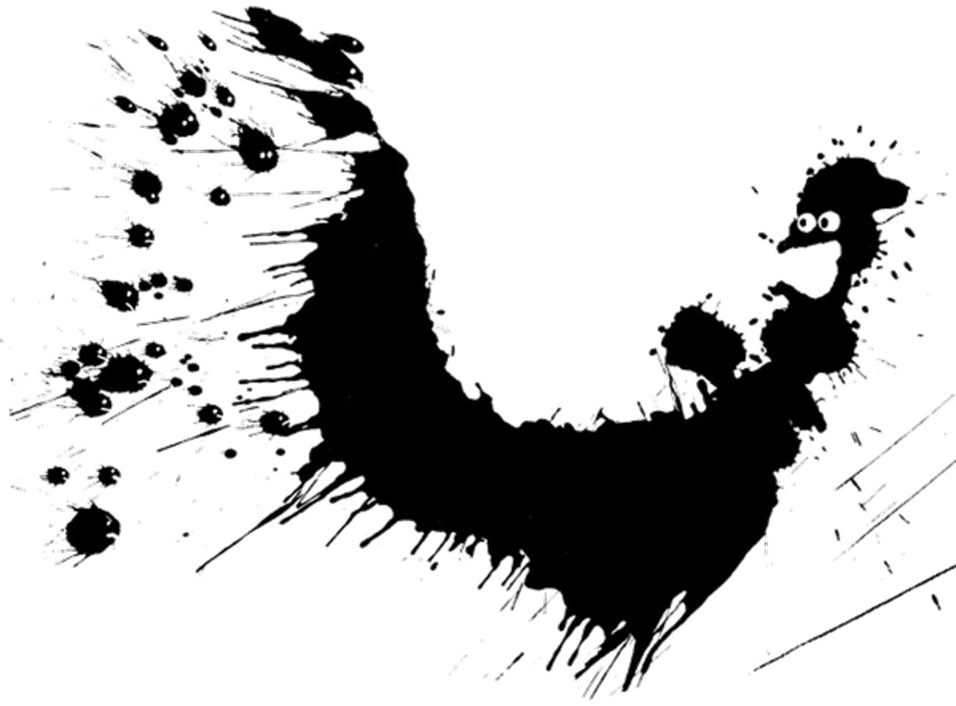
Кляксография
Клякса – это бесформенное пятно
краски или чернил

Slide 16
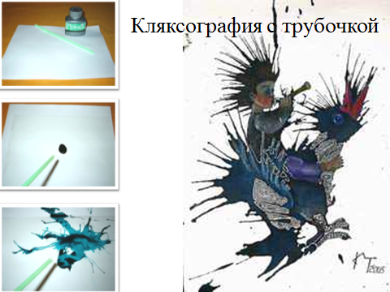
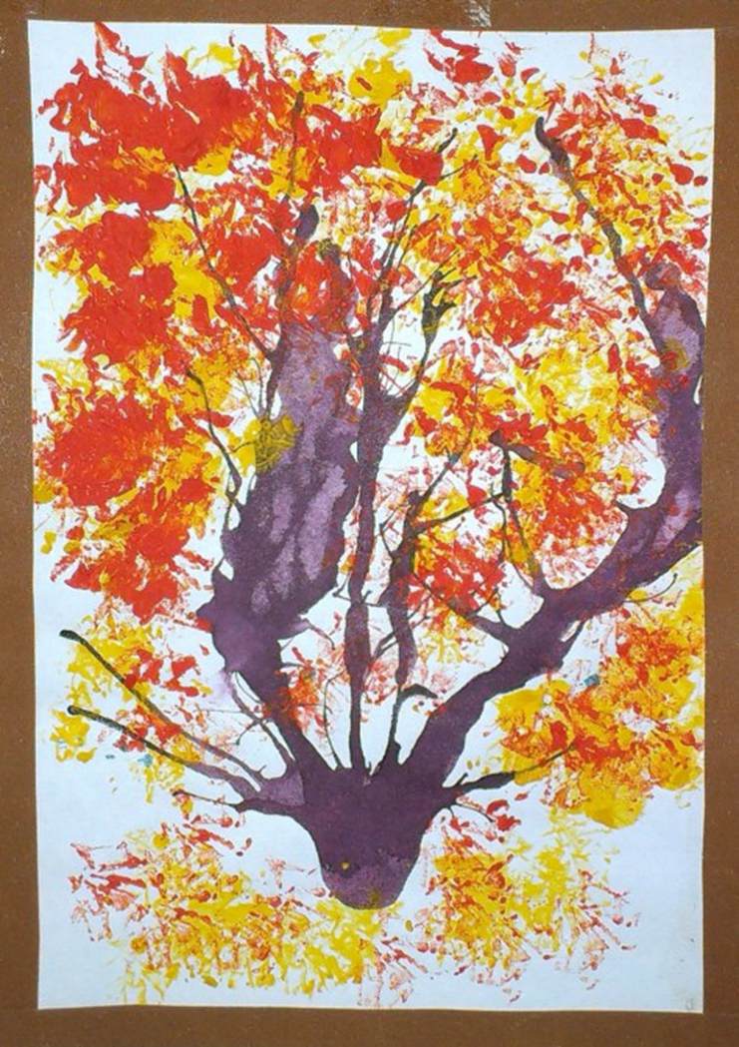
Кляксография и сухая кисть
Кляксография с
трубочкой

Slide 17
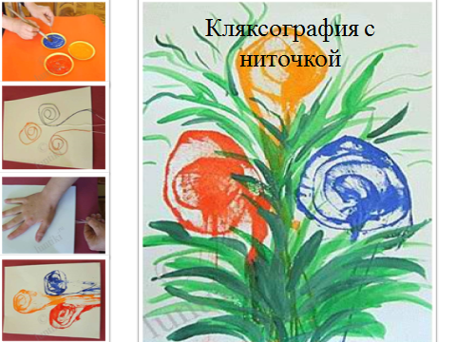

Slide 18
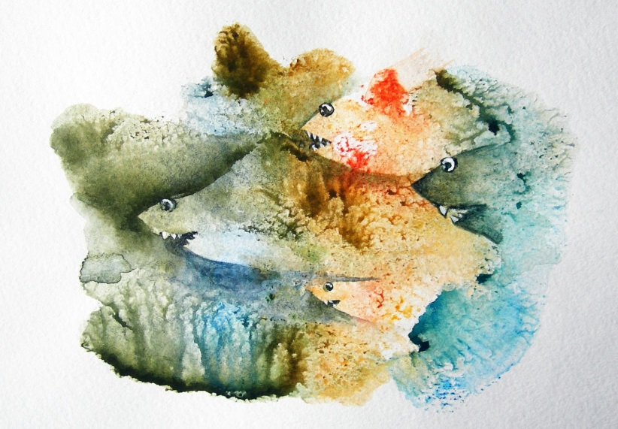
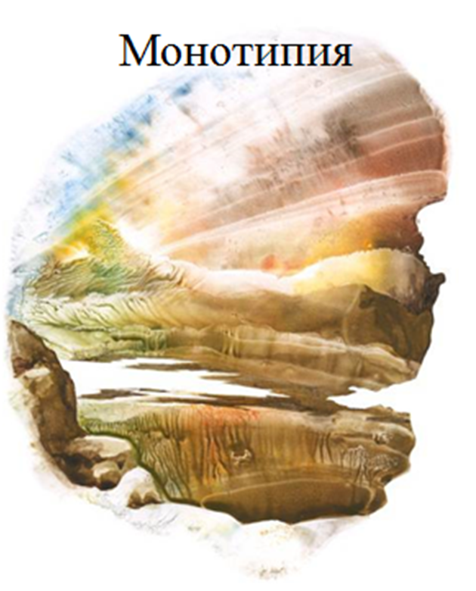
Монотипия на стекле

Slide 19
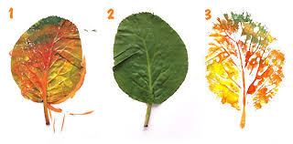
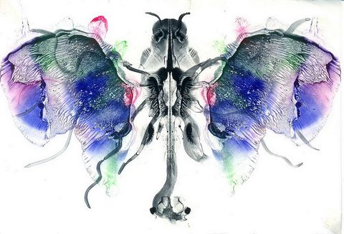
Монотипия предметная и симметричная

Slide 20
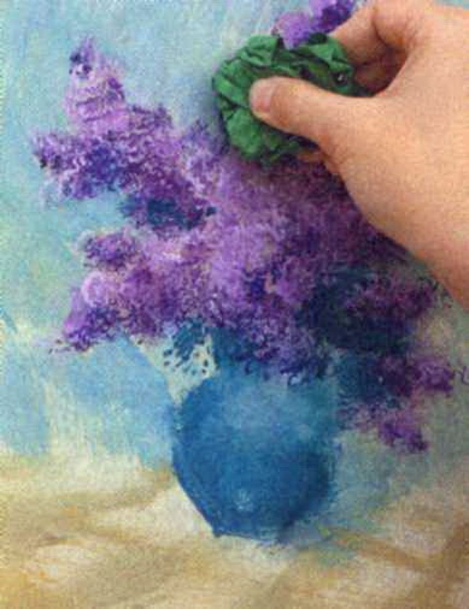
Оттиск мятой бумагой
Способ получения изображения: ребенок прижимает смятую бумагу к штемпельной подушке с краской и наносит оттиск на бумагу. Чтобы получить другой цвет, меняются и блюдце, и смятая бумага.

Slide 21
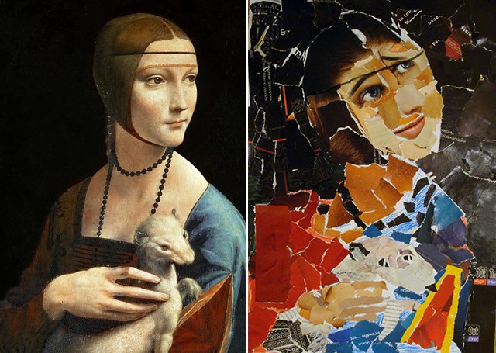
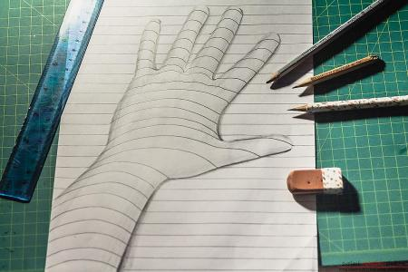

3D рисование

Slide 22
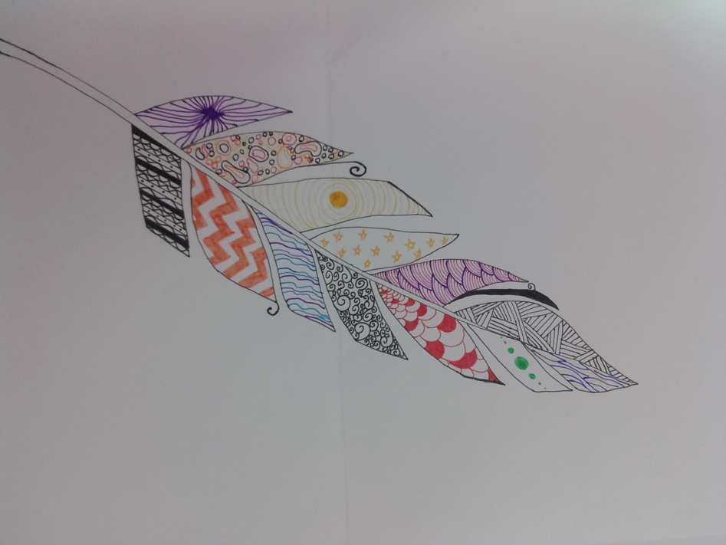
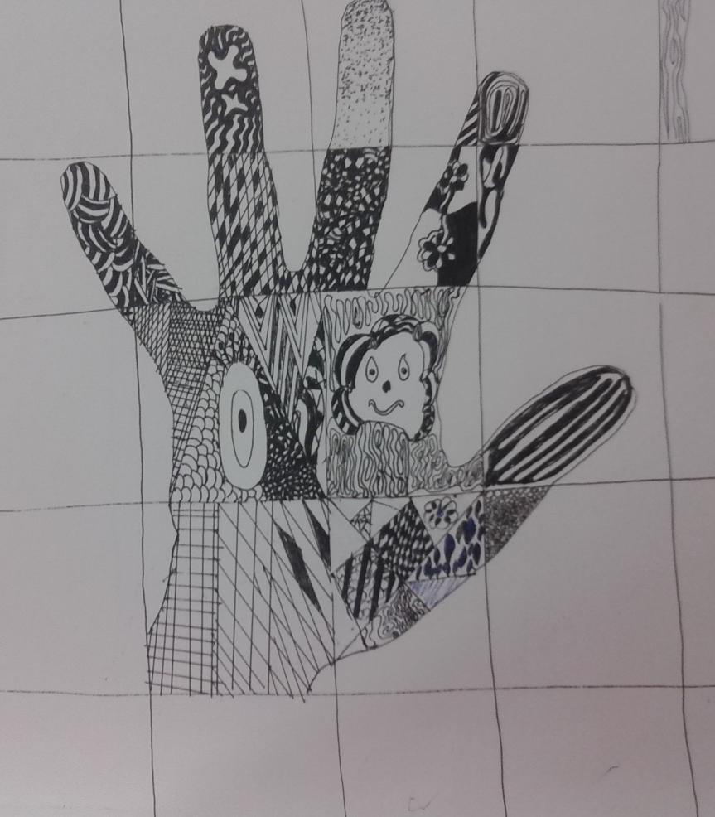
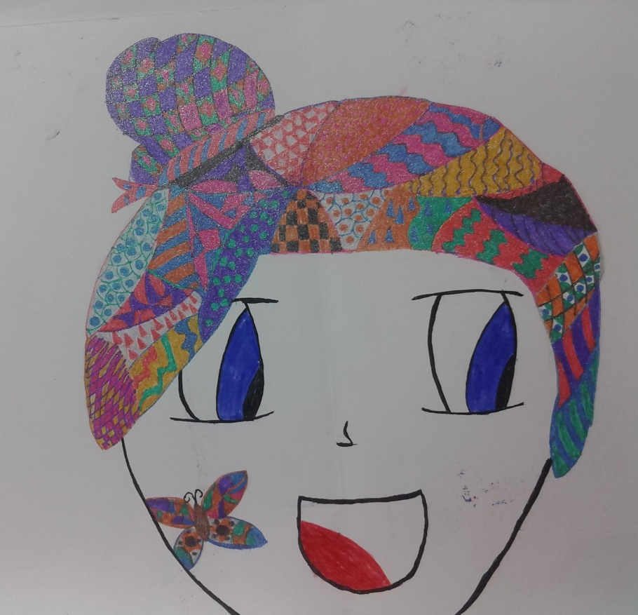
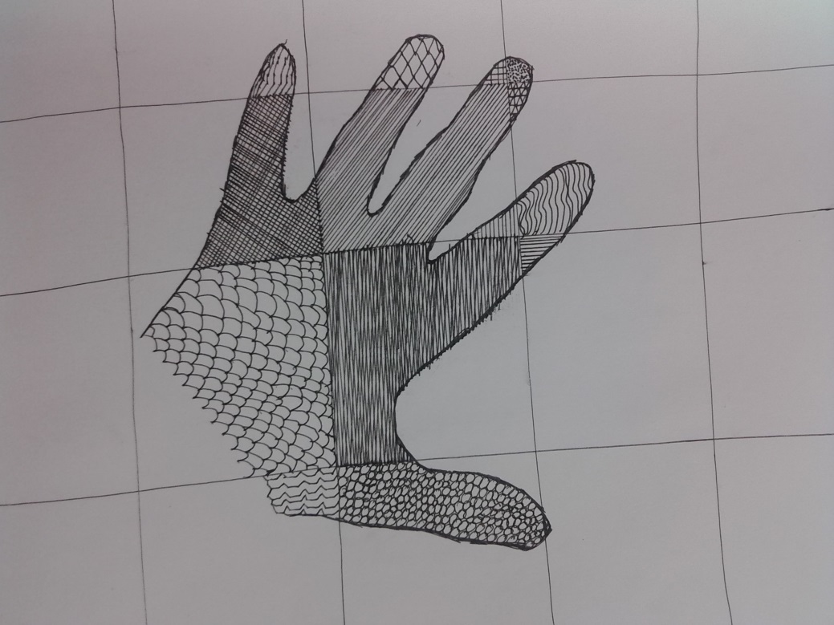
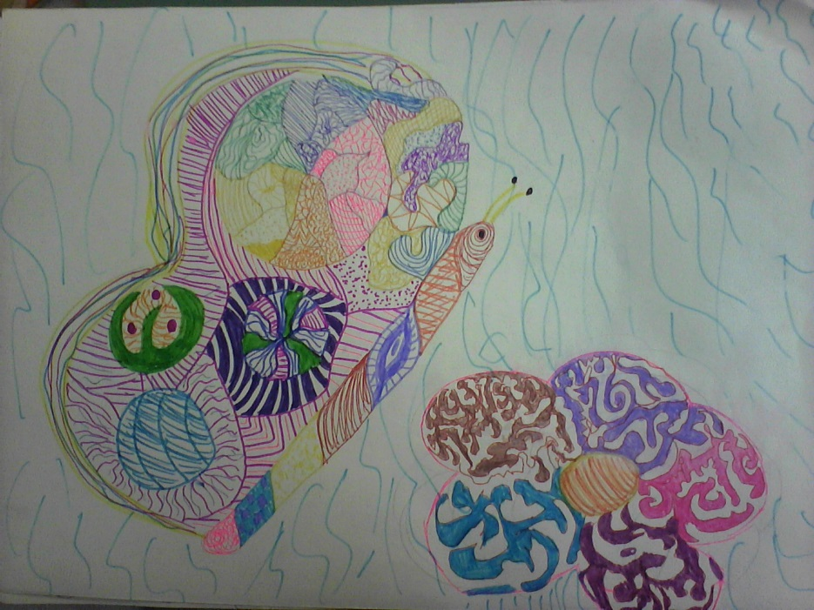
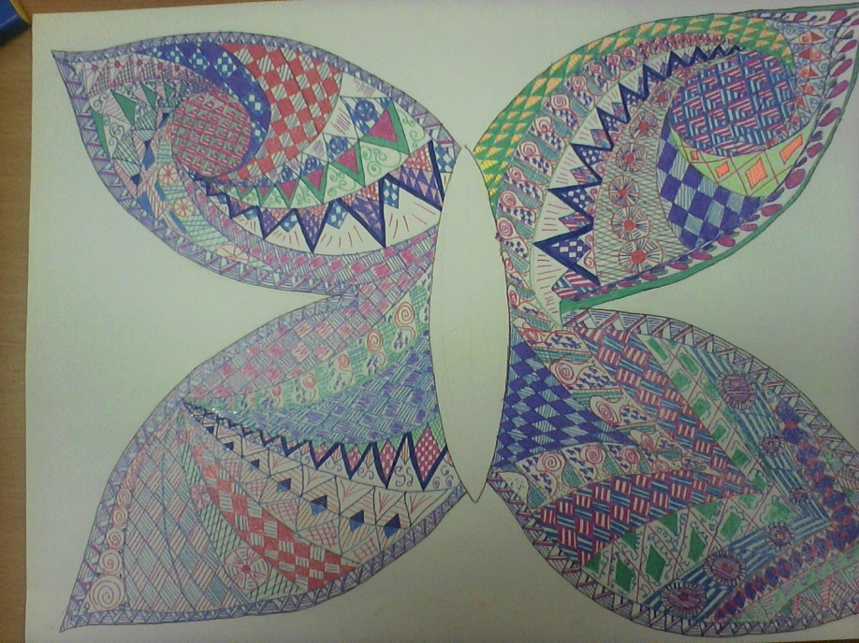
Зинтангл и Дудлинг
(в переводе «Запутывать», «Каракуля»)

Slide 23
Смешанные техники
рисование, применяя различные техники рисования
Акварель, воск, соль;
Акварель, соль, набрызг;
Гуашь, мятая бумага, набрызг и др.

Slide 24
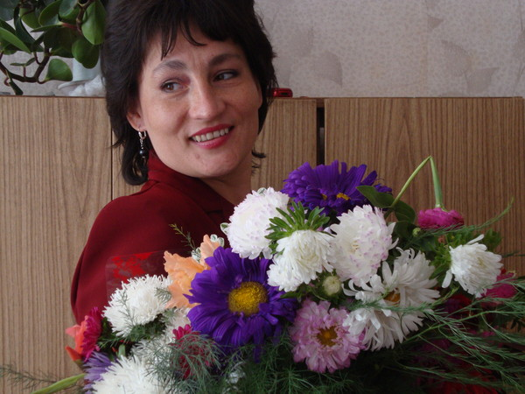
СПАСИБО ЗА ВНИМАНИЕ!

